Slide 1

استراتيجيات
التسميع العشوائي
التسميع الفردي
التسميع الثنائي
التسميع الجماعي
التسميع التسلسلي
التسميع

Slide 2







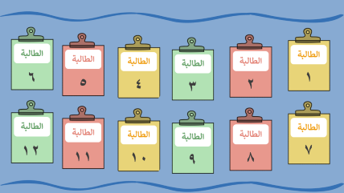
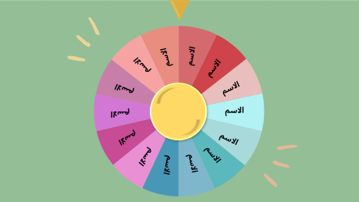
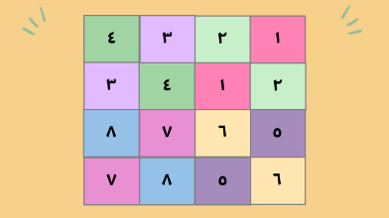

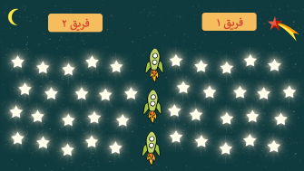

Slide 3





الاسم
الاسم
الاسم
الاسم
الاسم
الاسم
الاسم
الاسم
الاسم
الاسم
الاسم
الاسم
الاسم
الاسم

Slide 4


4
3
2
1
الاسم
الاسم
الاسم
الاسم
3
4
1
2
الاسم
الاسم
الاسم
الاسم
8
7
6
5
الاسم
الاسم
الاسم
الاسم
7
8
5
6
الاسم
الاسم
الاسم
الاسم

Slide 5






فريق 2
فريق 1

Slide 6

الطالبة
الطالبة
الطالبة
الطالبة
الطالبة
الطالبة
6
1
5
4
2
3
الطالبة
الطالبة
الطالبة
الطالبة
الطالبة
الطالبة
12
7
11
10
9
8

Slide 7





الاسم
الاسم
الاسم
الاسم
الاسم
الاسم
الاسم
الاسم
الاسم
الاسم
الاسم
الاسم
الاسم
الاسم
الاسم

